Slide 1
BACKDOOR - TROJAN VIRUS – WORM
ThS.Nguyễn Duy
duyn@uit.edu.vn

Slide 2
Nội Dung
Tổng quan về Trojan
Quá trình lây nhiễm Trojan
Phân loại Trojan
Cách phát hiện và đối phó Trojan
Khái niệm Virus và Worm
Quá trình lây nhiễm Virus
Phân loại Virus
Worm máy tính
Cách phát hiện Virus

Slide 3
Nội Dung
Tổng quan về Trojan
Quá trình lây nhiễm Trojan
Phân loại Trojan
Cách phát hiện và đối phó Trojan
Khái niệm Virus và Worm
Quá trình lây nhiễm Virus
Phân loại Virus
Worm máy tính
Cách phát hiện Virus

Slide 4
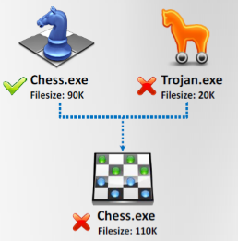
Tổng quan về Trojan Khái niệm
Là chương trình máy tính có chứa mã độc hại, thường ẩn mình dưới dạng một chương trình hữu ích để chiếm quyền điều khiển, gây thiệt hại đến nạn nhân hay máy tính nạn nhân.
Trojan có thể nhân bản, lây lan và được kích hoạt bởi những hành động đã được định nghĩa trước.

Slide 5
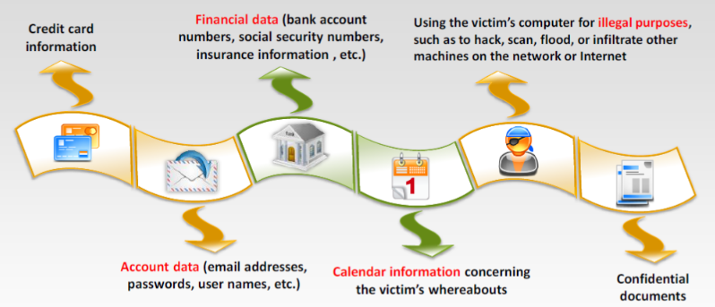
Tổng quan về Trojan Mục đích của Người tạo ra Trojan
Source: Ethical Hacking and Countermeasures

Slide 6
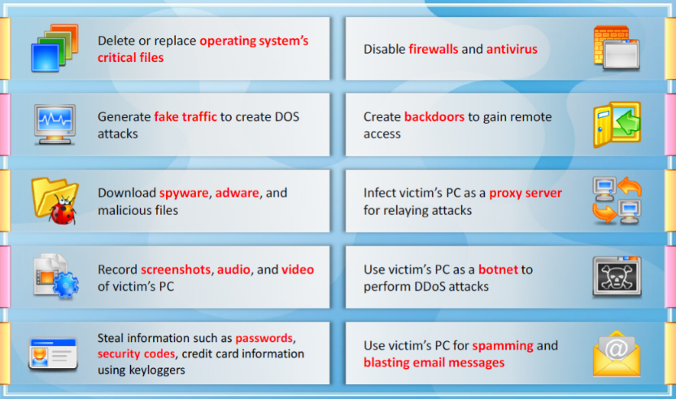
Tổng quan về Trojan Mục đích của Trojan
Source: Ethical Hacking and Countermeasures

Slide 7
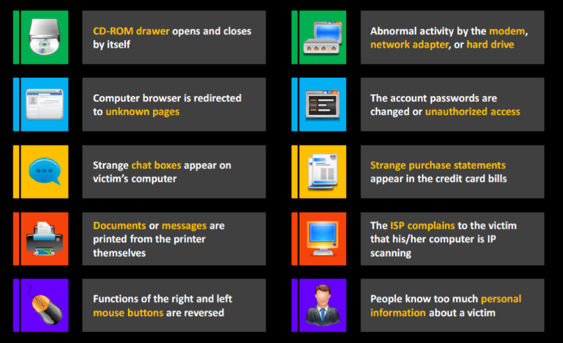
Tổng quan về Trojan Những dấu hiệu tấn công bởi Trojan
Source: Ethical Hacking and Countermeasures

Slide 8
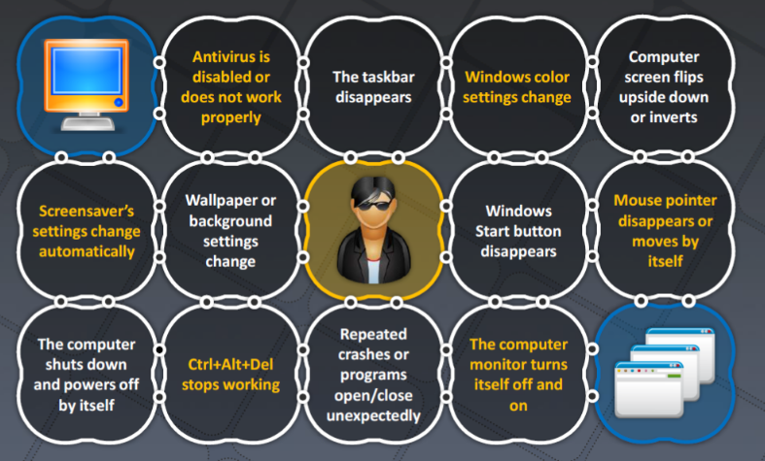
Tổng quan về Trojan Những dấu hiệu tấn công bởi Trojan - tt
Source: Ethical Hacking and Countermeasures

Slide 9
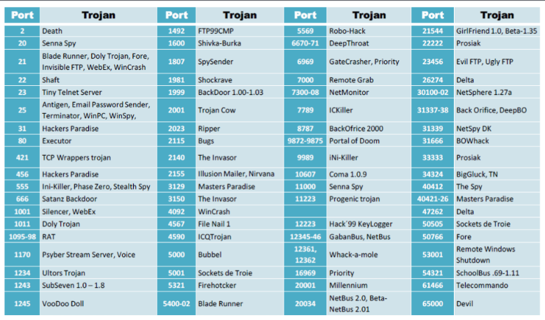
Tổng quan về Trojan Những Port phổ biến Trojan sử dụng
Source: Ethical Hacking and Countermeasures
Source: Ethical Hacking and Countermeasures

Slide 10
Nội Dung
Tổng quan về Trojan
Quá trình lây nhiễm Trojan
Phân loại Trojan
Cách phát hiện và đối phó Trojan
Khái niệm Virus và Worm
Quá trình lây nhiễm Virus
Phân loại Virus
Worm máy tính
Cách phát hiện Virus

Slide 11
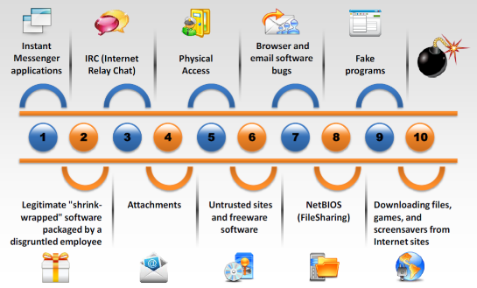
Quá trình lây nhiễm Trojan
Source: Ethical Hacking and Countermeasures

Slide 12
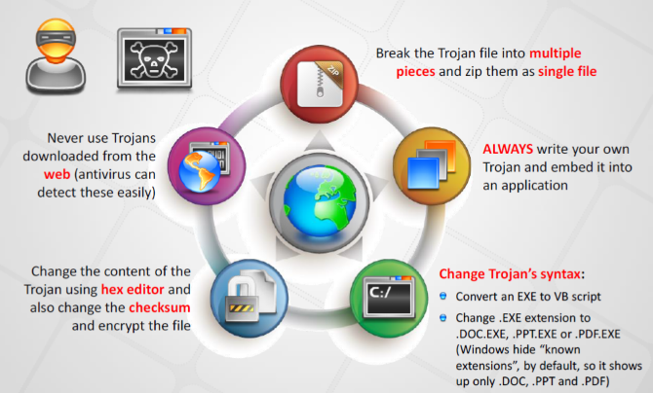
Phương pháp trốn tránh Anti-Virus của Trojan
Source: Ethical Hacking and Countermeasures

Slide 13
Nội Dung
Tổng quan về Trojan
Quá trình lây nhiễm Trojan
Phân loại Trojan
Cách phát hiện và đối phó Trojan
Khái niệm Virus và Worm
Quá trình lây nhiễm Virus
Phân loại Virus
Worm máy tính
Cách phát hiện Virus

Slide 14
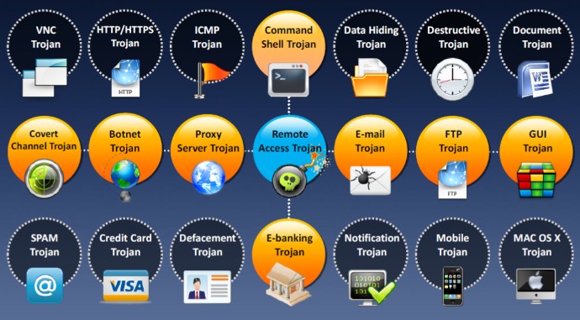
Phân loại Trojan
Source: Ethical Hacking and Countermeasures

Slide 15
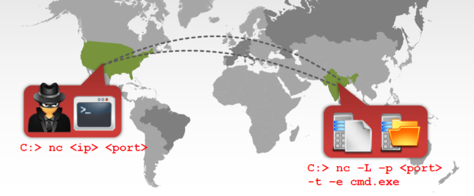
Command Shell Trojan
Source: Ethical Hacking and Countermeasures

Slide 16
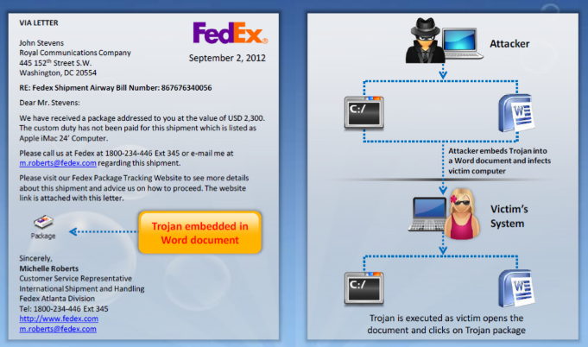
Document Trojan
Source: Ethical Hacking and Countermeasures

Slide 17
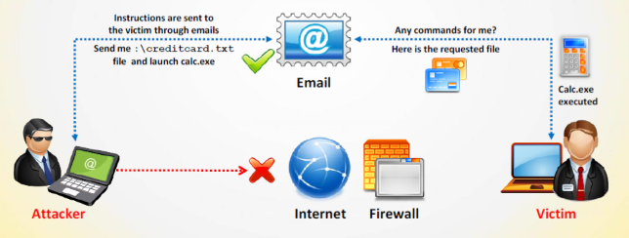
Email Trojan
Source: Ethical Hacking and Countermeasures

Slide 18
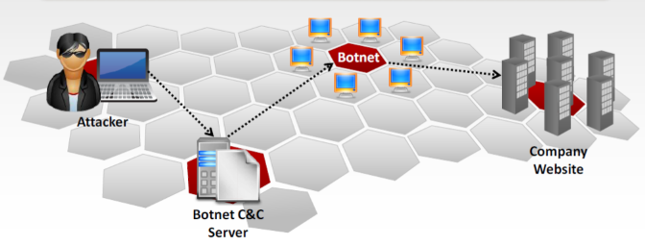
Botnet Trojan
Source: Ethical Hacking and Countermeasures

Slide 19

Proxy Trojan
Source: Ethical Hacking and Countermeasures

Slide 20
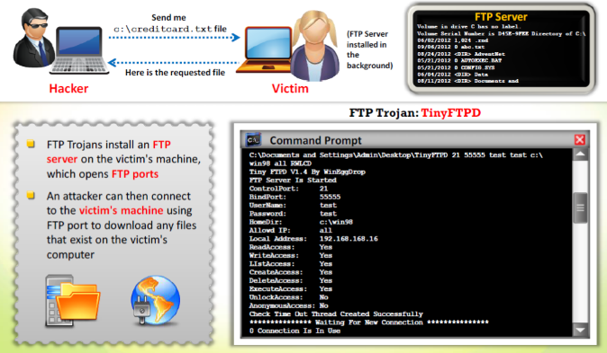
FTP Trojan
Source: Ethical Hacking and Countermeasures

Slide 21
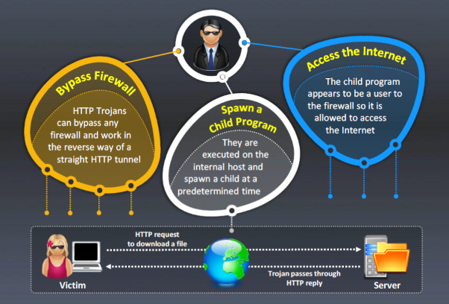
HTTP Trojan
Source: Ethical Hacking and Countermeasures

Slide 22
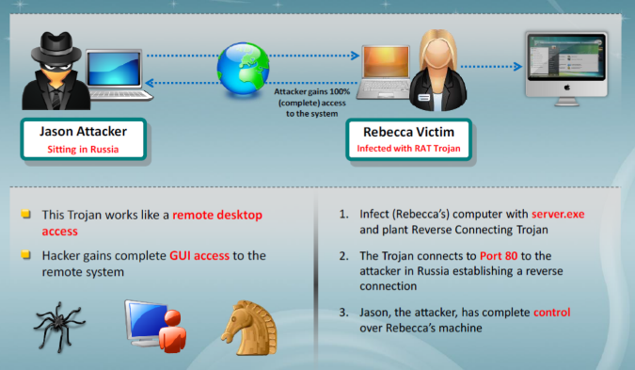
Remote Access Trojan (RAT)
Source: Ethical Hacking and Countermeasures

Slide 23
Nội Dung
Tổng quan về Trojan
Quá trình lây nhiễm Trojan
Phân loại Trojan
Cách phát hiện và đối phó Trojan
Khái niệm Virus và Worm
Quá trình lây nhiễm Virus
Phân loại Virus
Worm máy tính
Cách phát hiện Virus

Slide 24
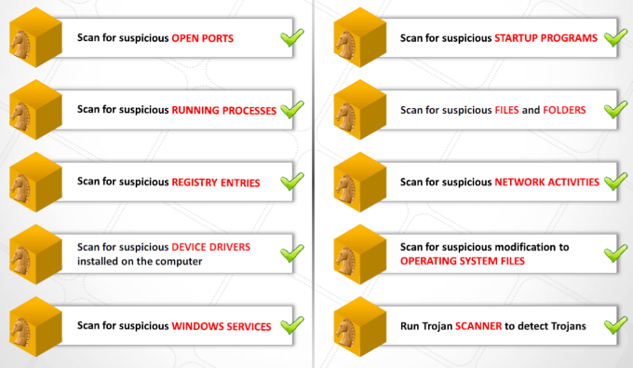
Cách phát hiện và đối phó Trojan
Source: Ethical Hacking and Countermeasures

Slide 25
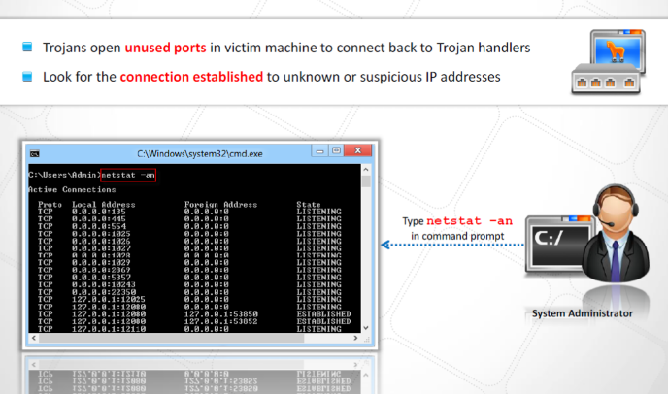
Cách phát hiện và đối phó Trojan Quét Port
Source: Ethical Hacking and Countermeasures

Slide 26
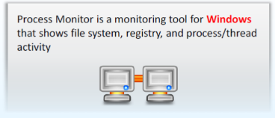
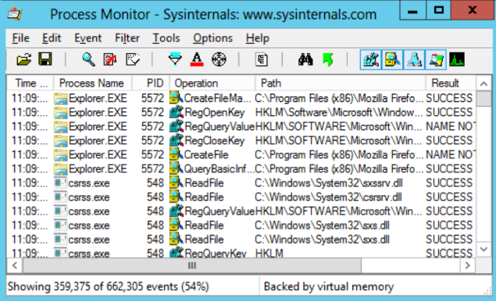
Cách phát hiện và đối phó Trojan Quét Process
Source: Ethical Hacking and Countermeasures

Slide 27
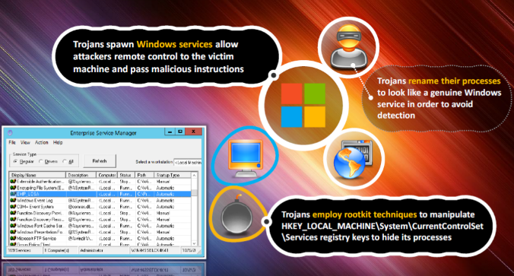
Cách phát hiện và đối phó Trojan Quét Service
Source: Ethical Hacking and Countermeasures

Slide 28
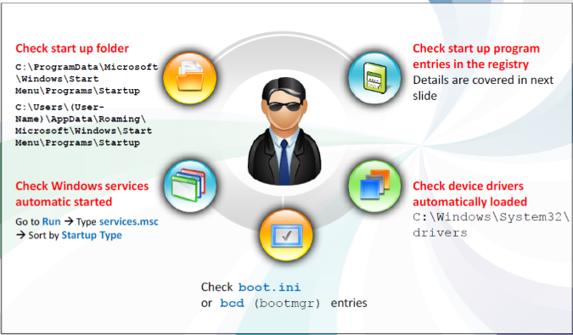
Cách phát hiện và đối phó Trojan Quét Startup Program
Source: Ethical Hacking and Countermeasures

Slide 29
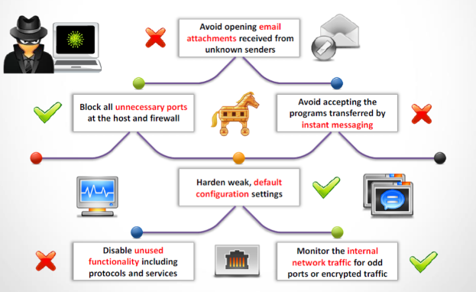
Cách phát hiện và đối phó Trojan
Source: Ethical Hacking and Countermeasures

Slide 30
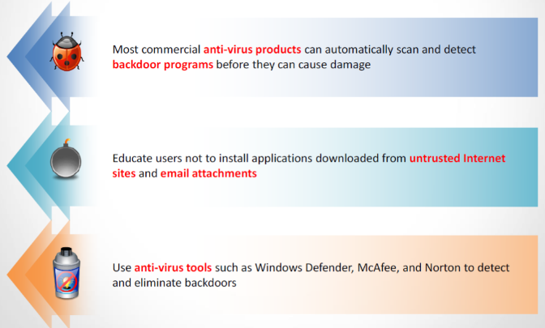
Cách phát hiện và đối phó Backdoor - tt
Source: Ethical Hacking and Countermeasures

Slide 31
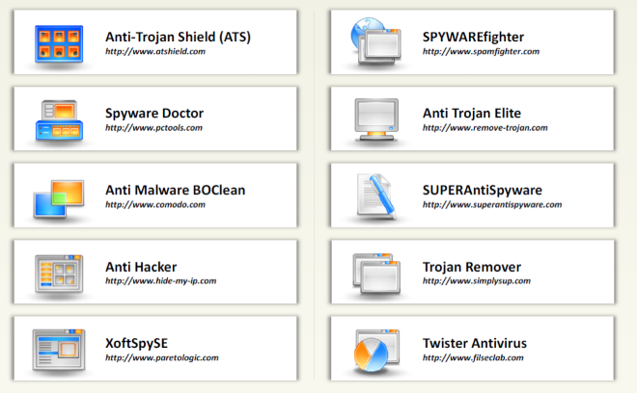
Anti Trojan Software
Source: Ethical Hacking and Countermeasures

Slide 32
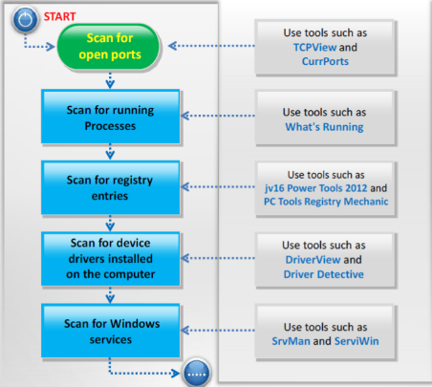
Qui trình kiểm tra Trojan
Source: Ethical Hacking and Countermeasures

Slide 33
Nội Dung
Tổng quan về Trojan
Quá trình lây nhiễm Trojan
Phân loại Trojan
Cách phát hiện và đối phó Trojan
Khái niệm Virus và Worm
Quá trình lây nhiễm Virus
Phân loại Virus
Worm máy tính
Cách phát hiện Virus

Slide 34
Khái niệm Virus Tổng quan
Là một phần mềm có thể sao chép chính nó. Nó không đứng một mình mà phải gắn vào một tập tin hoặc một chương trình khác.
Khi một chương trình bị nhiễm virus máy tính được thực hiện hoặc một tập tin bị nhiễm được mở ra, loại virus chứa trong nó sẽ được thực thi.

Slide 35
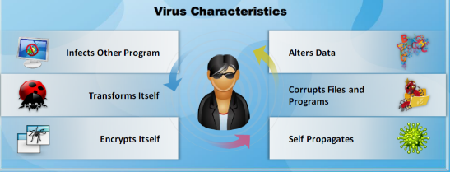
Khái niệm Virus Các đặc điểm của Virus

Slide 36
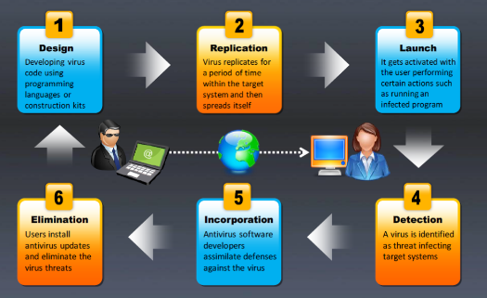
Khái niệm Virus Những giai đoạn trong chu kỳ sống của Virus

Slide 37
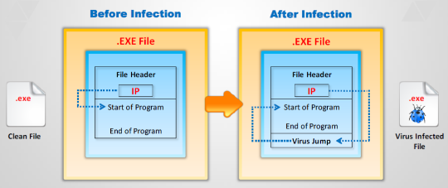
Khái niệm Virus Cơ chế làm việc của Virus

Slide 38
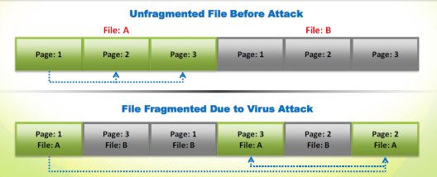
Khái niệm Virus Cơ chế làm việc của Virus

Slide 39
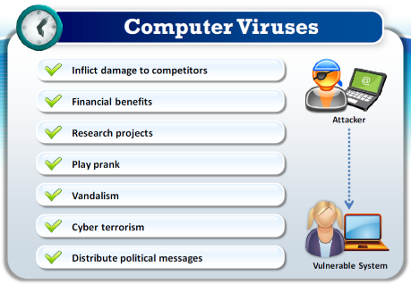
Khái niệm Virus Mục đích của người tạo ra Virus
Notes:
Play Prank: trò đùa
Vandalism: phá hoại
cyber terrorism: khủng bố

Slide 40
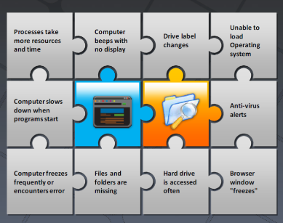
Khái niệm Virus Những dấu hiệu bị Virus tấn công

Slide 41
Nội Dung
Tổng quan về Trojan
Quá trình lây nhiễm Trojan
Phân loại Trojan
Cách phát hiện Trojan
Khái niệm Virus và Worm
Quá trình lây nhiễm Virus
Phân loại Virus
Worm máy tính
Cách phát hiện Virus

Slide 42
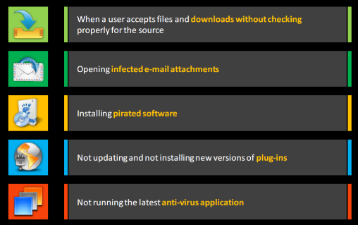
Khái niệm Virus Quá trình lây nhiễm Virus

Slide 43
Nội Dung
Tổng quan về Trojan
Quá trình lây nhiễm Trojan
Phân loại Trojan
Cách phát hiện Trojan
Khái niệm Virus và Worm
Quá trình lây nhiễm Virus
Phân loại Virus
Worm máy tính
Cách phát hiện Virus

Slide 44
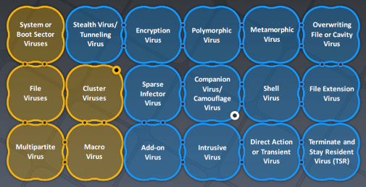
Nội Dung Phân loại Virus

Slide 45
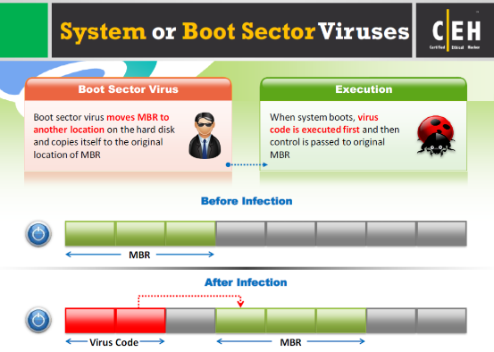
Nội Dung Phân loại Virus

Slide 46
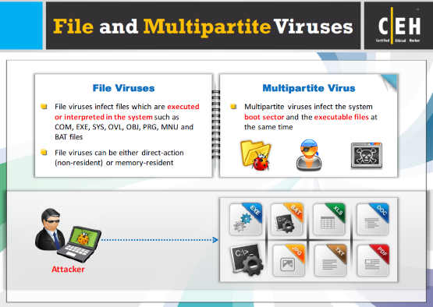
Nội Dung Phân loại Virus

Slide 47
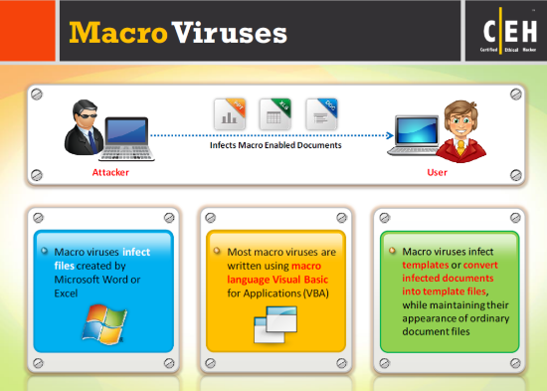
Nội Dung Phân loại Virus

Slide 48
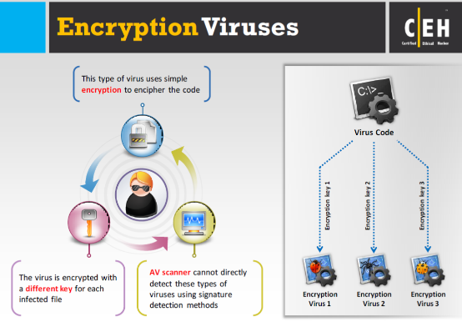
Nội Dung Phân loại Virus

Slide 49
Nội Dung
Tổng quan về Trojan
Quá trình lây nhiễm Trojan
Phân loại Trojan
Cách phát hiện Trojan
Khái niệm Virus và Worm
Quá trình lây nhiễm Virus
Phân loại Virus
Worm máy tính
Cách phát hiện Virus

Slide 50
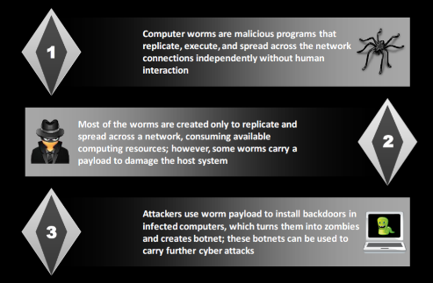
Worm máy tính

Slide 51
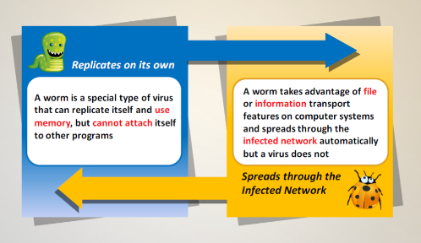
Worm máy tính Sự khác biệt cơ bản giữa Virus và Worm

Slide 52
Nội Dung
Tổng quan về Trojan
Quá trình lây nhiễm Trojan
Phân loại Trojan
Cách phát hiện Trojan
Khái niệm Virus và Worm
Quá trình lây nhiễm Virus
Phân loại Virus
Worm máy tính
Cách phát hiện Virus

Slide 53
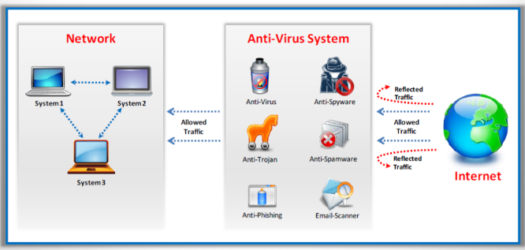
Nội Dung Cách phát hiện Virus

Slide 54
Question ???

